Slide 1
DEPARTAMENTO DE CIENCIAS ECONÓMICAS, ADMINISTRATIVAS Y DE COMERCIO CARRERA DE INGENIERÍA EN ADMINISTRACIÓN TURÍSTICA Y HOTELERA TRABAJO DE TITULACIÓN, PREVIO A LA OBTENCIÓN DEL TÍTULO DE INGENIERÍA EN ADMINISTRACIÓN DE EMPRESAS TURÍSTICAS Y HOTELERAS TEMA: “ANÁLISIS DE LOS STAKEHOLDERS Y SU IMPORTANCIA EN LA GESTIÓN DE LAS AGENCIAS OPERADORAS DE VIAJES DEL CANTÓN RUMIÑAHUI” AUTORES: MORALES BALAREZO, JOSSELYN NATHALY ROSERO CALDERÓN, DANIEL MAURICIO DIRECTOR: ING. AVILÉS LEÓN, BYRON EDUARDO SANGOLQUÍ 2019

Slide 2
“ANÁLISIS DE LOS STAKEHOLDERS Y SU IMPORTANCIA EN LA GESTIÓN DE LAS AGENCIAS OPERADORAS DE VIAJES DEL CANTÓN RUMIÑAHUI”

Slide 3
PROBLEMA DE LA INVESTIGACIÓN
Inadecuada aplicación del modelo de “Stakeholders” en la gestión de las operadoras de viajes del cantón Rumiñahui

Slide 4
OBJETIVO GENERAL
Analizar
“Stakeholders”
Influencia
Participación
Criticidad

Slide 5
Objetivos Específicos
Poder
Influencia
Legitimidad
Participación
Urgencia
Criticidad

Slide 6
Marco Teórico

Slide 7
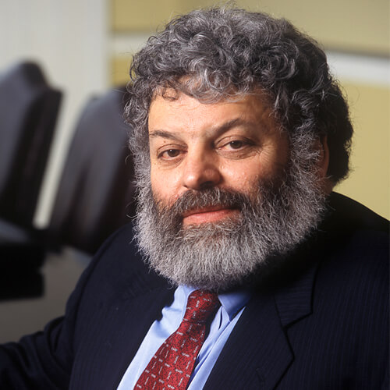
Teoría de los Stakeholders
R. Edwar Freeman (1984)
Define el término stakeholder
Individuo o grupo de individuos
Afecta, es afectado
Objetivos de las organizaciones

Slide 8
Interés por la teoría de los stakeholders
Accionistas y Propietarios
Todos participan en la organización

Slide 9
Interés por la teoría de los stakeholders
Relación entre participantes
Expectativa reciprocas de comportamiento

Slide 10
Interés por la teoría de los stakeholders
Responsabilidad social
En el sentido ético

Slide 11
Identificación de las Partes Interesadas
Agencias operadoras
Gerente
Propietarios/ Accionistas
Empleados
Proveedores
Clientes
Gobierno
Acreedores
Universidades
Cámaras/ Asociaciones
Competencia
Comunidad
Fuente: Freeman (1984), Jawahar y McLaughlin (2001) y Buysse y Verbeke (2003) , Avilés y Salessi (2019)

Slide 12
Modelo de atributos y prominencia: Mitchell, Agle & Wood
Poder
Coercitivo
Normativo
Legitimidad
Criticidad
Urgencia
Utilitario
Individual
Organizacional
Social
Sensibilidad al tiempo

Slide 13
Metodología
10

Slide 14
Entrevista
Objetivo de la Entrevista
Recolectar
Percepción
Gestión Stakeholders

Slide 15
Expertos seleccionados para las entrevistas
Presidente
Ing. Richard Dávila
Presidente
Sr. Patricio Rodríguez
Presidente
Dr. Aldo Salvador

Slide 16
Coeficiente de argumentación de los expertos
Influencia alta
Influencia media
Influencia baja
Si, K es > a 0,8 ; < ó = a 1
Si, K es > ó = a 0,7
Si, K es > ó = 0,5
EXPERTO | COEFICIENTE DE COMPETENCIA DE LOS EXPERTOS (K)
CAPTUR | 0,95
OPTUR | 1
GAD RUMIÑAHUI | 0,75
TOTAL | 0,90

Slide 17
Encuesta
Agencias operadoras del cantón Rumiñahui
Gerencia
Grado de involucramiento
Planificación estratégica

Slide 18
Resultados

Slide 19
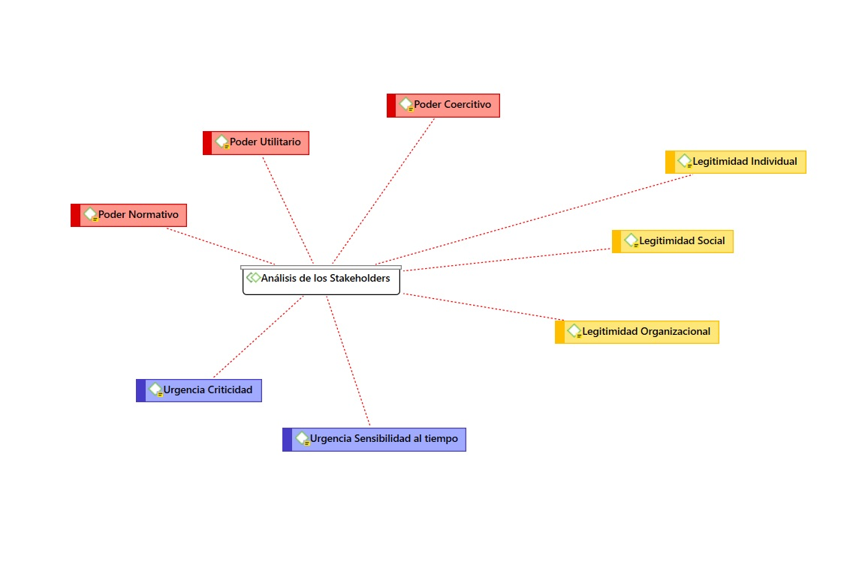
Red General de Variables
LEGITIMIDAD
PODER
URGENCIA

Slide 20
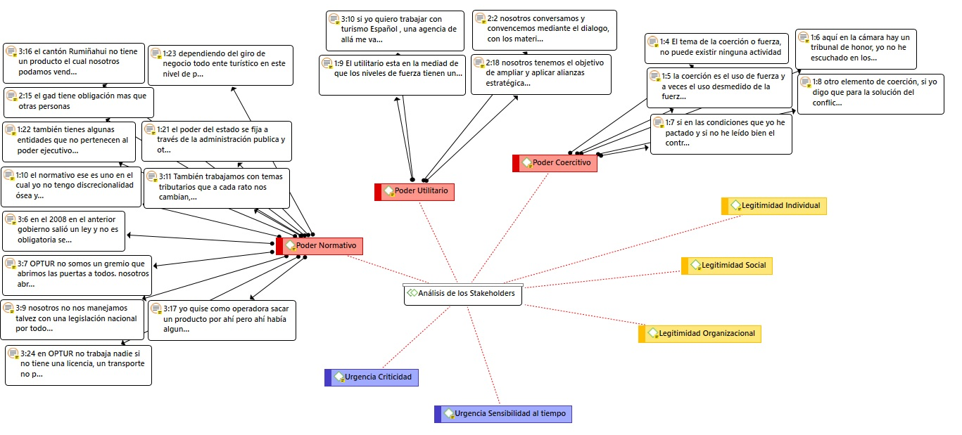
PODER

Slide 21
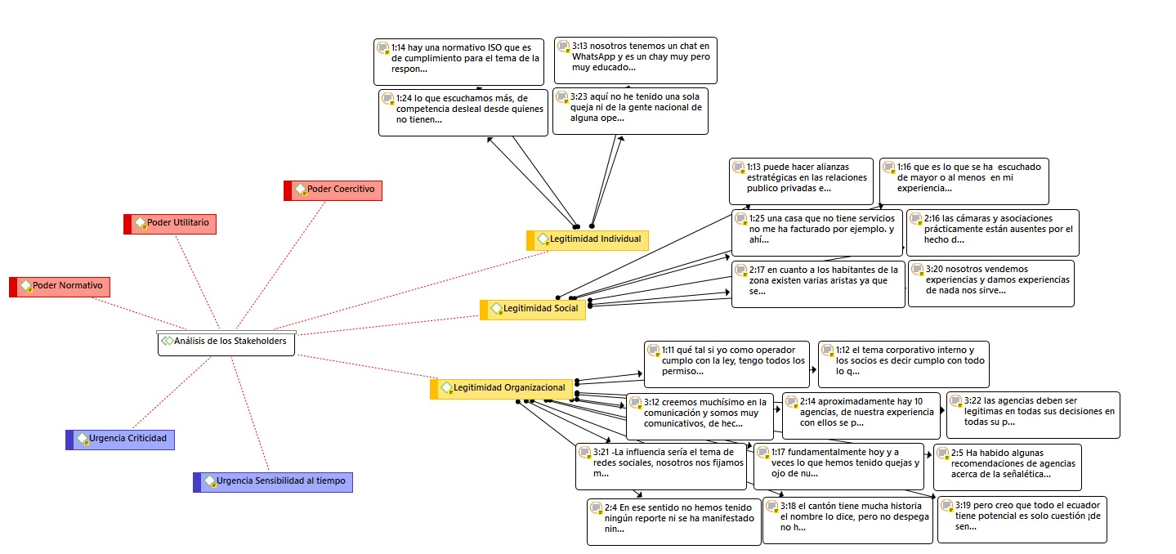
LEGITIMIDAD

Slide 22
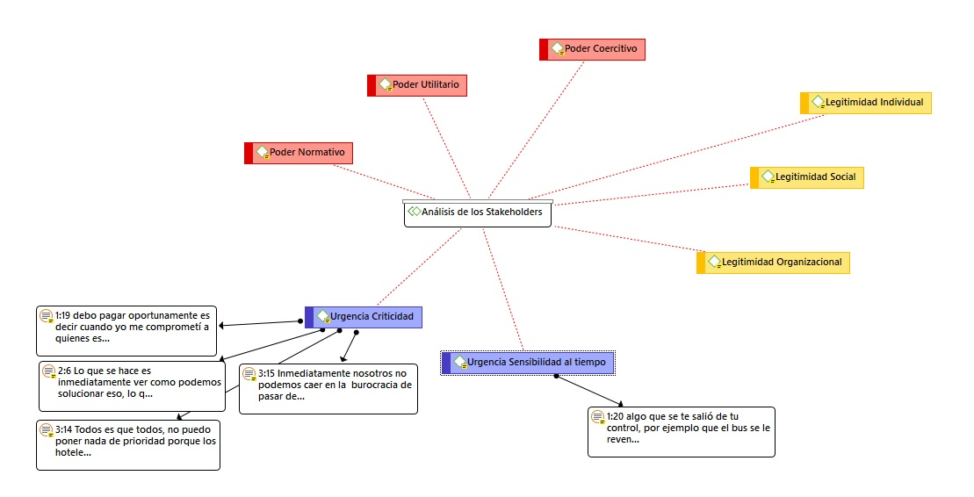
URGENCIA

Slide 23
Agencias operadoras del cantón Rumiñahui
Forma Legal | Nº de empleados | Facturación anual | Tipo de organización | Tiempo de vida promedio | Servivios principales | Cámaras/ Asociaciones | Mercados donde trabaja
Natural | 1 | $ 9.000 | Microempresa | 4 años | Nacional | N/A | Nacional, Extranjero
Jurídica | 5 | $ 27.000 | 4 Microempresas 4 Pequeñas | 14 años | Nacional, Internacional | N/A, OPTUR | Nacional, Extranjero

Slide 24
Tipo de responsabilidad de la organización respecto a los grupos de participantes
 | Responsabilidades
STAKEHOLDER | PRIMARIA | SECUNDARIA | TERCIARIA
Empleados | X
Gerente | X
Propietario | X
Proveedores | X
Gobierno |  | X
Acreedores |  | X
Clientes | X
Competencia |  |  | X
Cámaras/Asociaciones |  |  | X
Universidades |  |  | X
Habitantes de la zona |  |  | X

Slide 25
Porcentaje de responsabilidad

Slide 26
Clasificación de los grupos de interés según su grado de dependencia de la organización
 |  | TIPOS DE INTENSIDAD
 |  | ABSOLUTA | MODERADA | NULA
TIPOS DE RIESGO | AMENAZA LA SUPERVIVENCIA | Gerente/propietario Empleados | Clientes
 | RIESGO MODERADO |  | Proveedores | Gobierno Habitantes de la zona
 | SIN RIESGO |  | Acreedores Competencia | Cámaras/Asociaciones Universidades

Slide 27
Clasificación de los grupos de participantes según el modelo de Mitchell, Agle y Wood
 | Grado de poder |  | Grado de legitimidad |  | Grado de urgencia
STAKEHOLDER | Total | Normalizado | Total | Normalizado | Total | Normalizado | Total A*B*C | Índice de prepotencia rancia | Categoría
Empleados | 2592 | 1,84 | 1 | 1 | 9 | 1,46 | 2,68 | 1,84 | Definitivo
Gerente | 5832 | 4,15 | 1 | 1 | 9 | 1,46 | 6,04 | 4,15 | Definitivo
Propietario | 5832 | 4,15 | 1 | 1 | 9 | 1,46 | 6,04 | 4,15 | Definitivo
Proveedores | 48 | 0,03 | 1 | 1 | 9 | 1,46 | 0,05 | 0,03 | Expectante dependiente
Gobierno | 0 | 0,00 | 1 | 1 | 2 | 0,32 | 0,00 | 0,00 | Latente discrecional
Acreedores | 2 | 0,00 | 1 | 1 | 6 | 0,97 | 0,00 | 0,00 | Latente discrecional
Clientes | 3888 | 1,02 | 1 | 1 | 9 | 1,46 | 1,19 | 1,02 | Definitivo
Competencia | 1 | 0,00 | 1 | 1 | 2 | 0,32 | 0,00 | 0,00 | Latente discrecional
Cámaras/Asociaciones | 0 | 0,00 | 1 | 1 | 0 | 0,00 | 0,00 | 0,00 | No stakeholder
Universidades | 4 | 0,00 | 1 | 1 | 4 | 0,65 | 0,00 | 0,00 | No stakeholer
Habitantes de la zona | 3 | 0,00 | 1 | 1 | 9 | 1,46 | 0,00 | 0,00 | Expectante dependiente

Slide 28
LEGITIMIDAD
PODER
LATENTE
DISCRECIONAL
EXPECTANTE
DOMINANTE
LATENTE
POTENCIAL
-Acreedores
-Gobierno
-Competencia
DEFINITIVO
-Gerentes,
-Empleados
-Clientes
EXPECTANTE
DEPENDIENTE
EXPECTANTE
PELIGROSO
-Proveedores
-Habitantes de la zona
LATENTE
DEMANDANTE
URGENCIA
-Cámaras
-Universidades

Slide 29
Conclusiones

Slide 30
Los grupos de interesados DEFINITIVOS son:
Empleados,
Gerente/ Propietarios
Clientes
Los grupos de interesados LATENTES DISCRECIONALES son:
Acreedores
Gobierno
Competencia
Los grupos de interesados LATENTES EXPECTANTES son:
Proveedores
Habitantes de la zona

Slide 31
Las cámaras / asociaciones y las universidades no fueron consideradas como grupos de participantes

Slide 32
El gobierno no presenta grado de urgencia

Slide 33
Mayor grado de urgencia en la resolución de los problemas:
Gerente / propietario
Empleados
Clientes
Proveedores
Habitantes de la zona

Slide 34
Recomendaciones

Slide 35
Correcta identificación y mapeo de los grupos de participantes
Optimizar procedimientos, mejor comunicación e integración.

Slide 36
Considerar y unificar stakeholders para mejores niveles de competitividad y desarrollo, resolución eficaz de problemas, posicionamiento en el mercado.

Slide 37
Generar nuevas políticas, otorgar prioridad a los stakeholders, genera impacto a la imagen de la empresa.

Slide 38
El Gobierno debe estar involucrado en los procesos de gestión para un desarrollo de la actividad turística en el cantón de un manera controlada.

Slide 39
¡GRACIAS!

Slide 41
EXPERTO | Coeficiente de conocimiento (Kc)
CAPTUR | 1
OPTUR | 1
GAD RUMIÑAHUI | 0,8
Calificación del 1 al 10 x 0,1

Slide 42
EXPERTO | COEFICIENTE DE ARGUMENTACION (Ka)
CAPTUR | 0,9
OPTUR | 1
GAD RUMIÑAHUI | 0,7

Slide 43
TABLA DE VALORACIÓN DE LAS FUENTES DE ARGUMENTACIÓN
Fuentes de argumentación o fundamentación | Alto | Medio | Bajo | Total
Análisis teóricos realizados por usted | 0,3 | 0,2 | 0,1 | 0,2
Su experiencia obtenida | 0,5 | 0,4 | 0,2 | 0,5
Trabajos de autores nacionales | 0,05 | 0,05 | 0,05 | 0,05
Trabajos de autores extranjeros | 0,05 | 0,05 | 0,05 | 0,05
Su conocimiento del estado del problema en el extranjero | 0,05 | 0,05 | 0,05 | 0,05
Su intuición | 0,05 | 0,05 | 0,05 | 0,05
 |  |  |  | 0,9
Sumatoria y Promedio

Slide 44
K=1/2 (Kc + Ka)
EXPERTO | COEFICIENTE DE COMPETENCIA DE LOS EXPERTOS
CAPTUR | 0,9
OPTUR | 1
GAD RUMIÑAHUI | 0,75
TOTAL | 0,90
Sumatoria y Promedio

